Slide 1
Rapportering av egenkontroll
Resultatområde: Munhälsovård, Social- och hälsocentral
Period som rapporteras:5-8.2026
Förkortningar:
NPS (Net Promoter Score): Rekommendationsindex (klienter och personal)
Haipro: System för rapportering av negativa nära ögat händelser
Inom parentes rapporteras värdet för tidigare period

Slide 2
Tillgänglighet
Tillgång till vård inom munhälsovården
​Under 23 år: vård eller undersökning ska ordnas inom tre månader från patientens kontakt och bedömning av vårdbehovet.
Personer som fyllt 23 år: vård eller undersökning ska ordnas inom sex månader från patientens kontakt och bedömning av vårdbehovet.
Inom munhälsovården förverkligas tillgången inom vårdgarantin.
Läs mera om vårdens tillgänglighet och väntetider.
Status:
Antal besök maj-augusti 2026
Tandläkarmottagningsbesök​ 45 945
Vårdpersonal besök 32 109
Sammanlagt 78 054
Antal uteblivna patienter
1947 st
Korrigerande åtgärder:
.
Noggrann uppföljning av efterfrågan och tillgången till tjänsterna samt veckovis rapportering till ledningen.
I det dagliga arbetet tillämpas verksamhetsmodeller som syftar till att patienter med icke‑brådskande vårdbehov, erbjuds så många undersöknings- och behandlingstider som möjligt (övriga skyldigheter ss.vardagsjour,kontroller av barn och unga beaktas)
Arbetsfördelningen mellan olika yrkesgrupper utvecklas kontinuerligt.
Köerna inom den icke‑brådskande vården minskas även genom verksamhet utanför ordinarie tjänstetid.
Möjligheten att använda servicesedlar

Slide 3
Säkerhet och kvalitet
Status 30.8.2026
Patientsäkerhets anmälningar: 24(21)
Väntar på handläggning: 0(0%)
Väntar på tilläggsinformation: 0(0%)
Under handläggning: 0 (0%)
Färdig:24(100%)
Antal anmälan om negativ händelse 5-8.2026 24 st.
De vanligaste anmälningstyperna
Föknippat med informationsflöde
Förknippat med läkemedel- och vätskebehandling
Förknippat med invasiv åtgärd
Antal anmälningar om negativ händelse från klienter eller anhöriga
Antal kontakter till patientombud
Korrigerande åtgärder
Alla Haipro anmälningar handläggs enligt organisationens direktiv, mångprofessionellt på enhetsnivå vid avdelningsmöten och/eller team. Anmälningarna analyseras och åtgärdas. Vi lär oss av anmälningarna och utvecklar ständigt verksamheten.
19 st

Slide 4
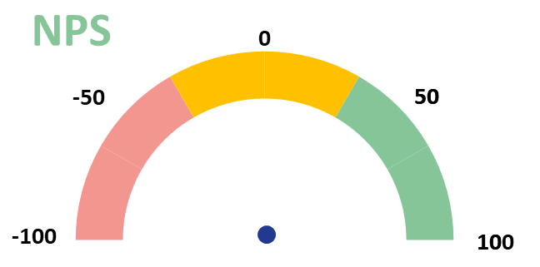
Kundupplevelse
Positiv respons Vänligt och Bemötande.
Negativ respons
Tillgång till vård.
Totala mängden av kundrespons 1.5-31.8.2026 : 2883 kpl
Jag upplevde att man brydde sig om mig på ett helhetsmässigt sätt
4,56 (4,61)
4,48
(4,56)
Jag vet hur min vård/mina tjänster kommer att fortsätta
4,57
(4,53)
NPS
4,63
(4,63)
Informationen som jag fick om vården / betjäningen var förståelig
Jag fick hjälp när jag behövde den
Jag kände mig trygg under vården / betjäningen
4,66
(4,74)
4,63
(4,67)
Jag tyckte att den betjäning jag fick var nyttig
82(80)
Antal anmärkningar och klagomål
Besluten i anslutning till min vård/mitt ärende fattades i samråd med mig
4,59
(4,54)
4,76
(4,75)
Jag fick vård och service på mitt modersmål
12(7) st

Slide 5
Delaktighetsarbete
Hur stöder man kunders och nära anhörigas delaktighet i planeringen, genomförandet och utvärderingen av tjänsterna:
Möjlighet att utvärdera tjänsterna via Roidu och HaiPro., vi tar även i beaktande övrig muntlig och skriftlig respons.
THL:s kundresponsenkät förverkligas regelbundet
Österbottens välfärdsområdets klientråd
Vilka teman har man kommit överens om tillsammans med organisationer för att utveckla tjänsterna:
Regional livsstilsrådgivning projekt påbörjat i samråd med kommunerna och tredje sektorn.
Vilka åtgärder har vidtagits på basen av klienters och anhörigas anmälningar om negativa och nära ögat händelser samt påminnelser och klagomål:
​
Hemsidans innehåll har förbättrats.​
Vi har även förtydligat våra direktiv och verksamhetsmodeller. I utvecklingen av tjänsterna har vi tagit i beaktande klientresponsen
Klienter, erfarenhetsexperter eller ett kundråd är involverade i utvecklingen och utvärderingen av tjänsterna:
Delvis.

Slide 6
Personal
Personalstyrka (exreport)
Vårdpersonal 164 vakanser
Tandläkare 96​
Fastanställda: ​
Vårdpersonal 150
Tandläkare 65
Vikarier: ​
Vårdpersonal 15
Tandläkare 31
Arbetarsäkerhetsanmälningar via HaiPro 5-8.2026
Antal anmälningar: 30 (31)
De vanligaste typerna av händelser:
Nålstick eller skada av övrigt vasst föremål
Inomhusluft
Annat
Åtgärder som främjar arbetarnas välmående
Regelbundna avdelningstimmar​.
Klara direktiv och förfaranden på arbetsplatsen​.
Personalens deltagande​.
Utvecklingssamtal, introduktion​.
Tidigt stöd och arbetshandledning​.
Skolningsmöjligheter, karriärstig​.
Tyky, e-pass,
Total mängd frånvarodagar/ antal sjukfrånvarodagar
Tandläkare 3,9(2)
Vårdpersonal 8,2 (8,2)
-4 (4)

